Slide 2
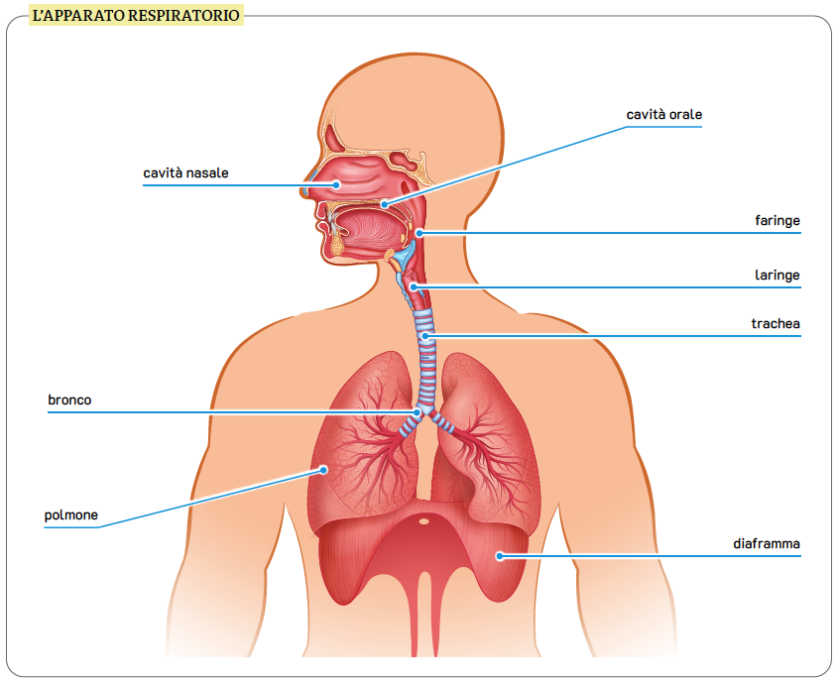
L’apparato respiratorio
La respirazione è un processo fisiologico fondamentale che consente l’ingresso dell’ossigeno, essenziale per il metabolismo cellulare, e l’eliminazione del diossido di carbonio, prodotto di scarto del metabolismo.
L’apparato respiratorio è formato da una serie di organi e strutture che garantiscono gli scambi gassosi: inizia con le cavità nasali e la bocca, passa attraverso la faringe e la laringe, scende lungo la trachea, si dirama nei bronchi e infine raggiunge i polmoni.

Slide 3
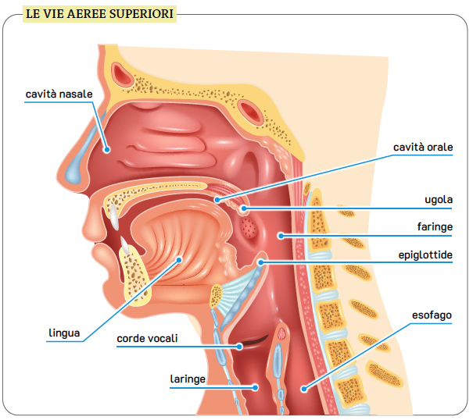
L’apparato respiratorio
La prima parte della respirazione avviene nelle vie aeree superiori, o vie respiratorie alte, che comprendono cavità nasale, cavità orale, faringe e laringe.
La faringe è attraversata dall’aria ma anche dal cibo che raggiunge lo stomaco. Il processo è regolato da una cartilagine, l’epiglottide, che si abbassa durante l’ingestione di cibo per chiudere l’accesso alle vie respiratorie.
La faringe si ramifica in due strutture simili a tubi: l’esofago, che porta il cibo allo stomaco, e la laringe, che porta l’aria ai polmoni.
La laringe ospita le corde vocali, due membrane che vibrano producendo suono quando l’aria vi passa attraverso.

Slide 4
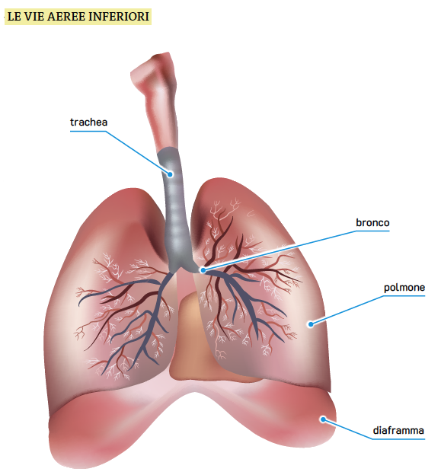
L’apparato respiratorio
La respirazione continua nelle vie aeree inferiori, o vie respiratorie basse, che comprendono trachea, bronchi e polmoni. Ogni bronco si dirige verso un polmone, dove si ramifica in migliaia di condotti più piccoli chiamati bronchioli.
I polmoni si situano sotto la gabbia toracica e affiancano il cuore. Sono rivestiti dalle pleure, due strati di tessuto che contengono liquido pleurico per lubrificare i polmoni durante respirazione. All'interno, i bronchioli si diramano in alveoli, dove avviene lo scambio gassoso. Il diaframma gestisce l'ingresso e l'uscita dell’aria con la sua contrazione e rilassamento.

Slide 5
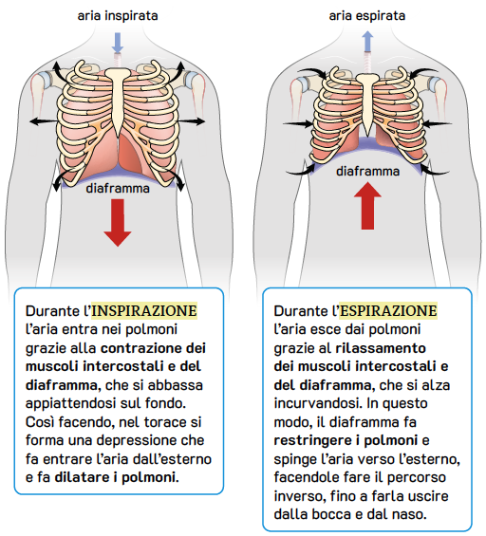
La respirazione polmonare
I polmoni, privi di muscolatura propria, si espandono e contraggono grazie ai movimenti dei muscoli intercostali e del diaframma, il principale muscolo respiratorio, che cambia la pressione all’interno della cavità toracica permettendo l'ingresso e l’uscita dell’aria.
Questo processo involontario è regolato dal centro respiratorio nel cervello che risponde automaticamente ai bisogni di ossigeno e alle concentrazioni di diossido di carbonio.
L’inspirazione e l’espirazione costituiscono l’atto respiratorio.

Slide 6
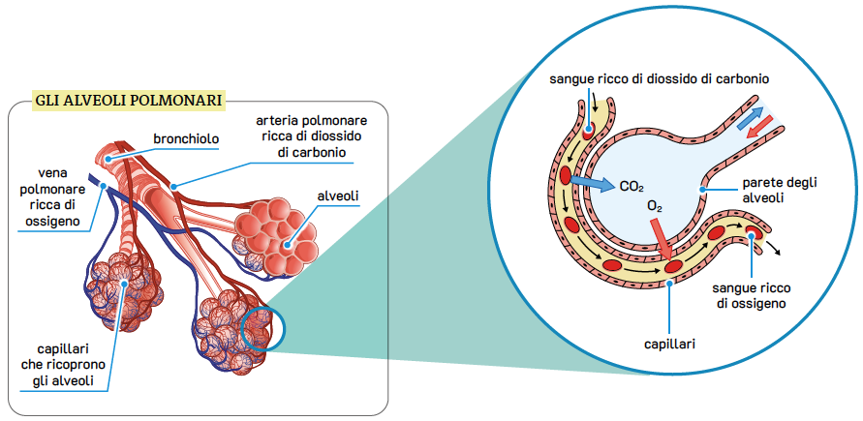
Gli scambi gassosi
Gli scambi gassosi avvengono negli alveoli polmonari, strutture a forma di sacco ricoperte di capillari. Il sangue arricchito di ossigeno viene trasportato alle cellule di tutto il corpo, mentre il diossido di carbonio, prodotto come rifiuto cellulare, è portato indietro agli alveoli per essere espirato.

Slide 7
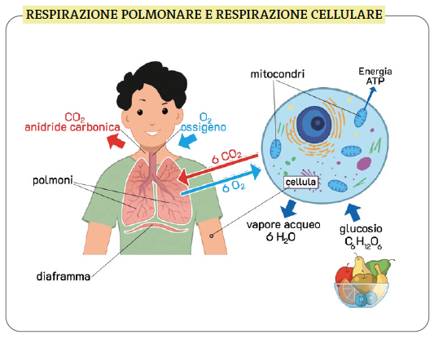
La respirazione cellulare
La respirazione cellulare è il processo che consente alle cellule di produrre energia.
Durante la respirazione cellulare, gli zuccheri che sono stati assunti con l’alimentazione, insieme all’ossigeno, vengono scomposti in diossido di carbonio e acqua e si produce energia chimica sotto forma di una molecola chiamata adenosina trifosfato (ATP), indispensabile per le funzioni vitali delle cellule.

